Slide 1
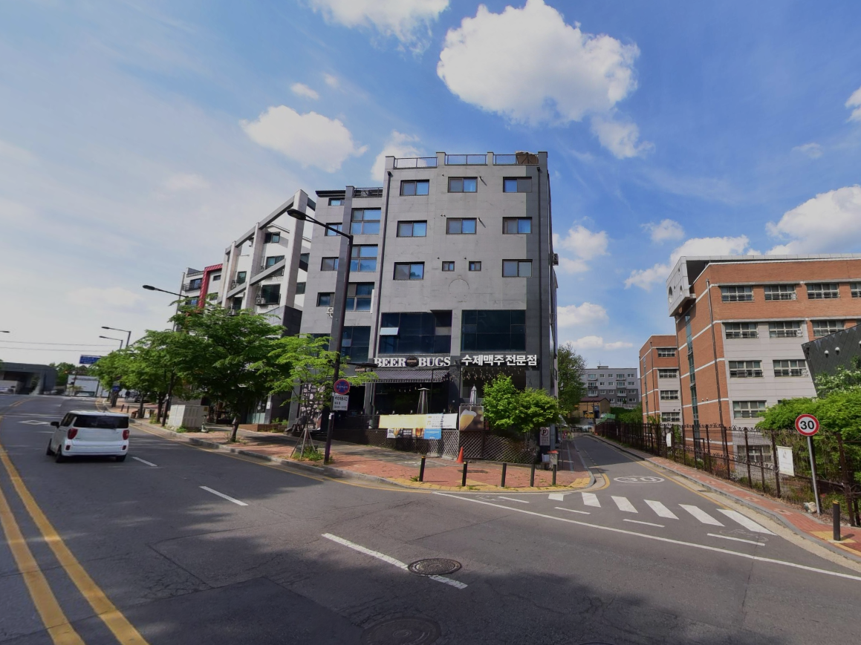




[전속]
경기도 고양시 일산동구
식사동 1481-6 상가주택
Information
Memorandum
Jul. 2025
부사장/공인중개사 윤일성
010-2368-3201
fundpia@remax.co.kr
이사/공인중개사 이지윤
010-2696-0151
jybuilding4949@remax.co.kr
골든밸류부동산중개법인주식회사
본 자료는 당사의 동의 없이 무단 복제, 배포, 전송, 변경할 수 없습니다. 이를 위반할 경우 법적 책임을 질 수 있습니다.
Ⓒ GOLDEN VALUE ALL RIGHTS RESERVED.

Slide 2

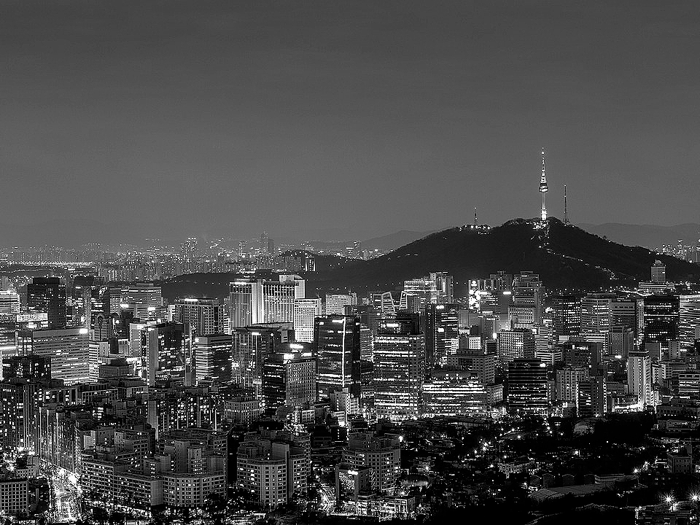

상가주택
경기도 고양시 일산동구 식사동 1481-6
Contents
1. 개요
기본정보
토지 개요
위치
2. 투자분석
3. 사진
4. 별첨

Slide 3

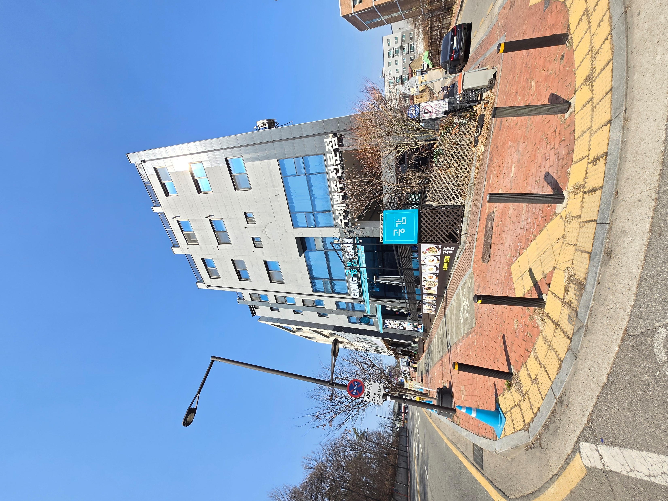


1-1 개요 : 기본정보
소 재 지 | 경기도 고양시 일산동구 식사동 1481-6
지역지구 | 제2종일반주거지역, 지구단위계획구역(고양식사구역)
주 용 도 | 단독주택
대지면적 | 324.9㎡ (98.28평)
건축면적 | 193.26㎡ (58.46평)
연 면 적 | 802.58㎡ (242.78평)
건 폐 율 | 59.48% (법정 60%)
용 적 률 | 236.19% (법정 240%)
건물규모 | 지하 1층 / 지상 5층 (높이 20.7m)
건축구조 | 철근콘크리트구조
주차대수 | 옥외 자주식 7대
승 강 기 | 1대
사용승인일 | 2017년 8월 10일
대지면적당 매매가(평) | 23,402,523원
건물면적당 매매가(평) | 9,473,597원
공시지가(평) | 6,013,250원
Asking Price : 23억원 (건물분 vat 별도)
1
1. 개요
2. 투자분석
3. 사진
4. 별첨

Slide 4
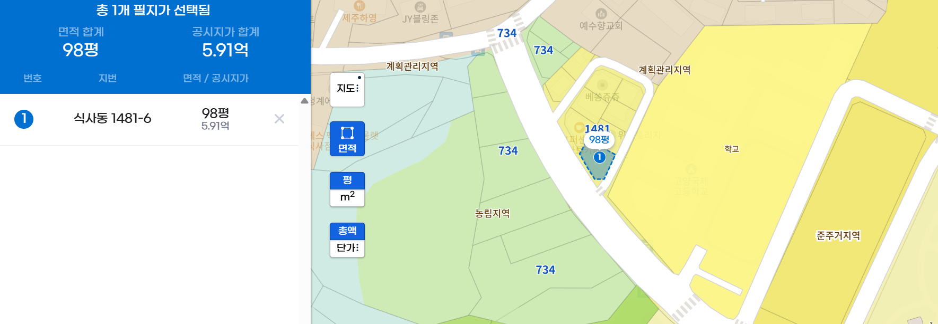
1-2 개요 : 토지
지번 | 지목 | 지역/지구 | 면적(㎡) | 면적(평) | 개별공시지가(평)(2025) | 개별공시지가합계(2025)
식사동 1481-6 | 대 | 제2종일반주거지역 | 324.9 | 98.28 | 6,013,250원 | 590,982,210원
※ 그림에 표시된 토지경계는 실제와 차이가 있을 수 있습니다.
2
1. 개요
2. 투자분석
3. 사진
4. 별첨

Slide 5
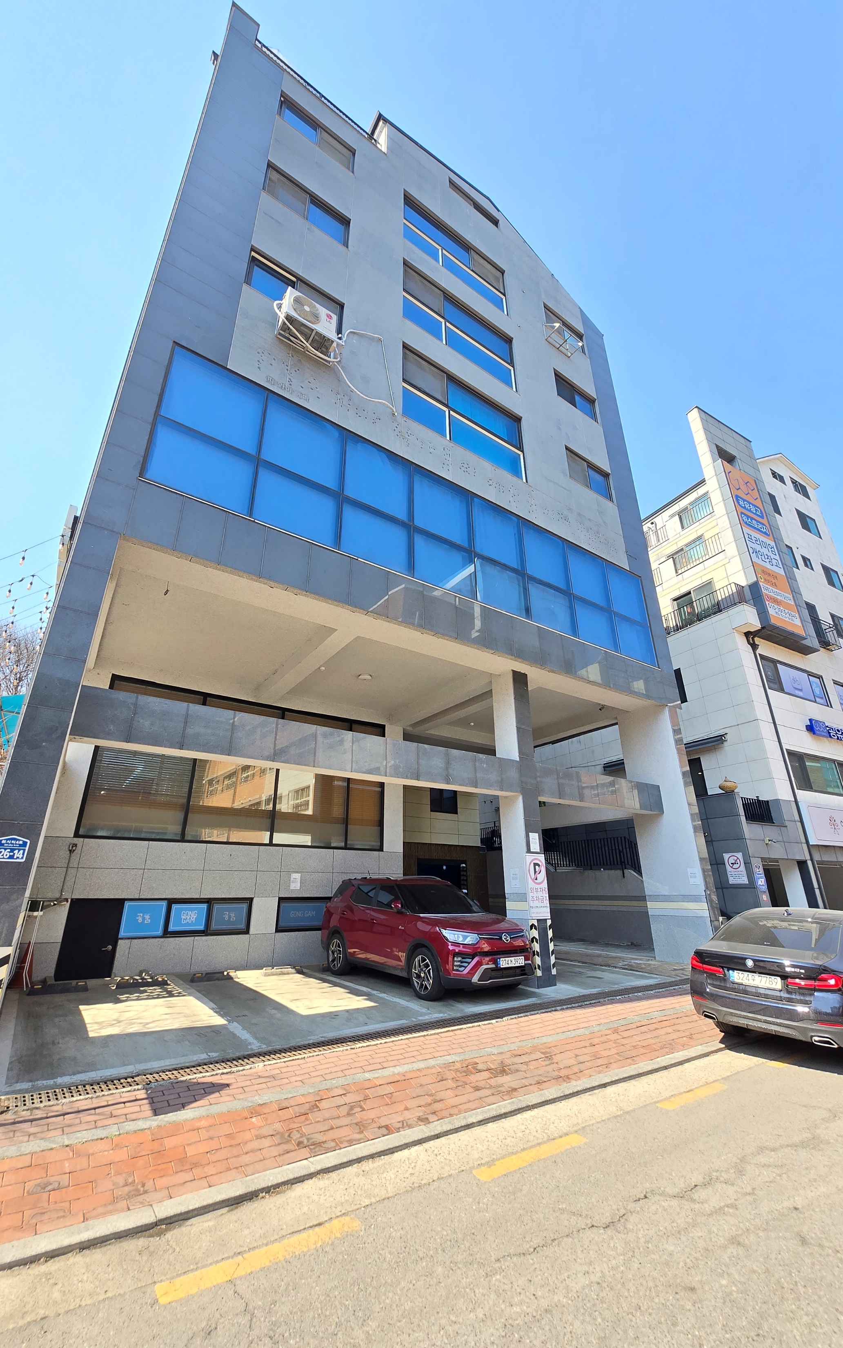
1-3 개요 : 건물
층수 | 용도 | 면적
5F | 다가구주택 (2가구) | 155.24㎡(46.96평)
4F | 다가구주택 (2가구) | 155.24㎡(46.96평)
3F | 다가구주택 (1가구) | 158.1㎡(47.82평)
2F | 사무소 | 192.48㎡(58.22평)
1F | 소매점 | 106.33㎡(32.16평)
B1 | 소매점 | 35.19㎡(10.64평)
3
1. 개요
2. 투자분석
3. 사진
4. 별첨

Slide 6
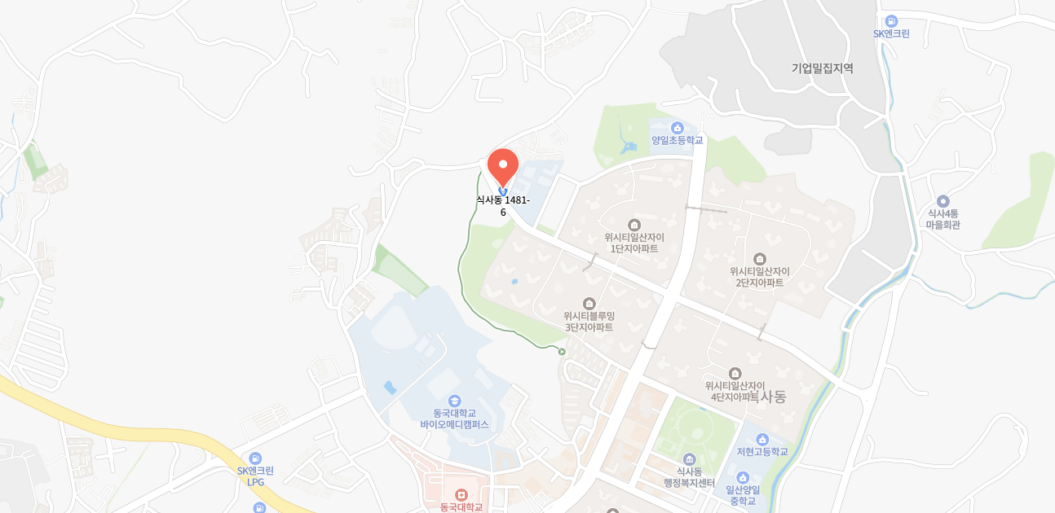
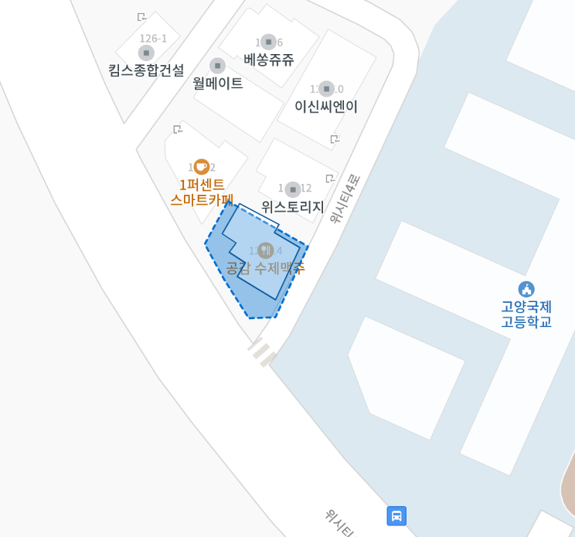

1-4 개요 : 위치
▷ 식사1지구 지구단위계획구역 단독용지(단독2, C15), 본건 포함 동일 블록 내 상가주택 8개 동으로 소형상권 형성
▷ 올림푸스놀이공원(398m), 어침이공원(505m) 도보 10분 이내, 동국대학교 일산병원(1.4km) 차량 5분 이내
▷ 위시티일산자이, 위시티블루밍 아파트 등 대형 주거단지 인접
4
1. 개요
2. 투자분석
3. 사진
4. 별첨

Slide 7
2. 투자분석
￭ 추천 투자자 : 임대수익과 거주를 병행하려는 자영업자와 은퇴자, 소규모 사업체 운영자 등
￭ 세부 추천 사유
만실 상태 (2025.07.28 기준)
  기보증금 59,000만원 / 월임대료 520만원
2. 건물 상태 양호
  2017년 사용승인, 관리상태 우수
3. 쾌적한 생활환경
  올림푸스놀이공원(398m), 어침이공원(505m) 도보 10분 이내
  동국대학교 일산병원(1.4km) 차량 5분 이내
  양일초등학교, 일산양일중학교, 저현고등학교, 고양국제고등학교 등 교육환경
4. 대형 주거단지 인접
  배후 약 6,000세대 (위시티일산자이 1·2·4단지, 위시티블루밍 3단지)
5
1. 개요
2. 투자분석
3. 사진
4. 별첨

Slide 8
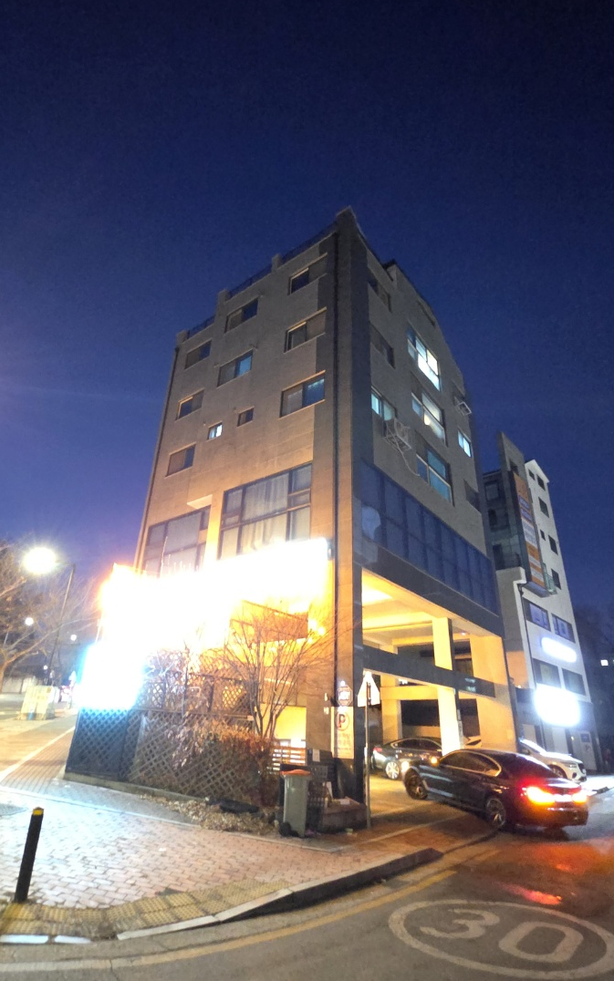
3. 사진 : 건물 전경
6
1. 개요
2. 투자분석
3. 사진
4. 별첨

Slide 9
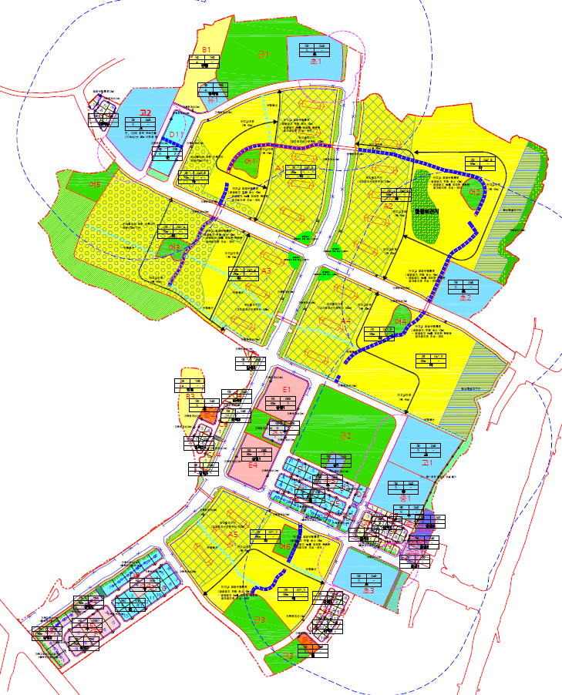
4. 별첨
고양식사구역 도시개발사업 제1종지구단위계획구역
대상지역: 고양시 일산동구 식사동 344번 지 일원
면적: 999,295.9㎡(302,287.01평)
계획인구/계획세대: 22,302인 / 8,352세대
☞ 본건은 단독용지(단독2) C15 해당
지정용도 : 단독주택 (건축물의 연면적 중 50%이상)
허용용도 :
  단독주택(지하층의 단독주택 제외, 5가구까지 허용)
  제1종근린생활시설
  교육연구시설 중 학원, 도서관
  노유자시설
  제2종근린생활시설
  (게임제공업소(일반게임장에 한함) 와 복합유통제공업소(게임제공업중 일반게임장과 복합으로 설치되는 시설에 한함)․단란주점․안마시술소․안마원 및 100제곱미터를 초과하는 노래연습장, 고시원을 제외)
  창고시설
  자동차관련시설 중 주차장 및 세차장
건폐율 및 용적률 :
  건폐율 60% 이하, 용적률 240% 이하, 최고층수 5층
7
1. 개요
2. 투자분석
3. 사진
4. 별첨

Slide 10
Contact
부사장/공인중개사 윤일성
010-2368-3201
fundpia@remax.co.kr
이사/공인중개사 이지윤
010-2696-0151
jybuilding4949@remax.co.kr
팀장/공인중개사 김영기
010-9111-9921
ttangki@remax.co.kr
팀장/공인중개사 이수성
010-2709-1719
soosung@remax.co.kr
골든밸류부동산중개법인주식회사
본 자료는 당사의 동의 없이 무단 복제, 배포, 전송, 변경할 수 없습니다. 이를 위반할 경우 법적 책임을 질 수 있습니다.
주소 서울특별시 서초구 강남대로 247, 2층(서초동)
등록번호 11650-2023-00063 TEL 02-508-5880 대표 백일권

